Slide 1
PLAN DE TRABAJO PARA LA CONSTRUCCION DEL MAPA DE DINAMICA FORESTAL 2006 - 2016
PROPUESTA PARA LA CONSTRUCCIÓN DE LOS DATOS DE ACTIVIDAD DEL NIVEL DE REFERENCIA
Guatemala
Ciudad de Guatemala. 07 FEBRERO 2020
Expositor: Efraín Duarte, Componente MRV

Slide 2
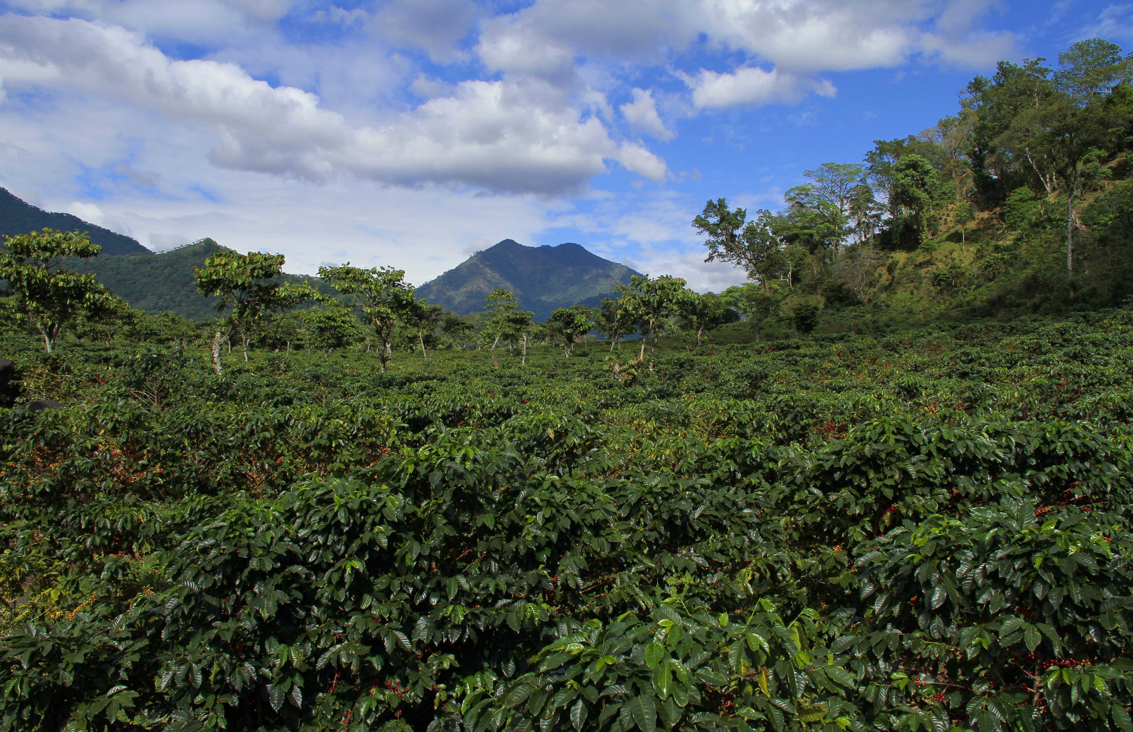
CONTENIDOS PRESENTACIÓN
PLAN DE TRABAJO - DATOS DE ACTIVIDAD DEL NREF
Antecedentes
Actividades
Organigrama
Plan de trabajo

Slide 3
ANTECEDENTES

Slide 4
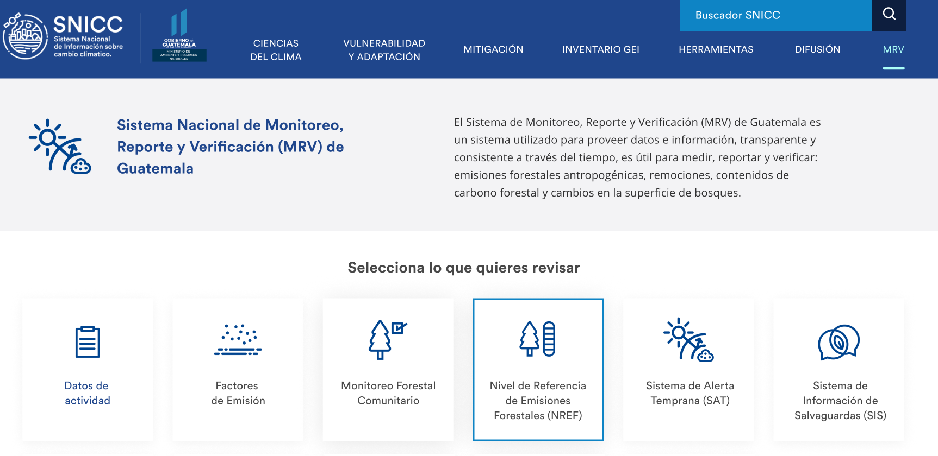
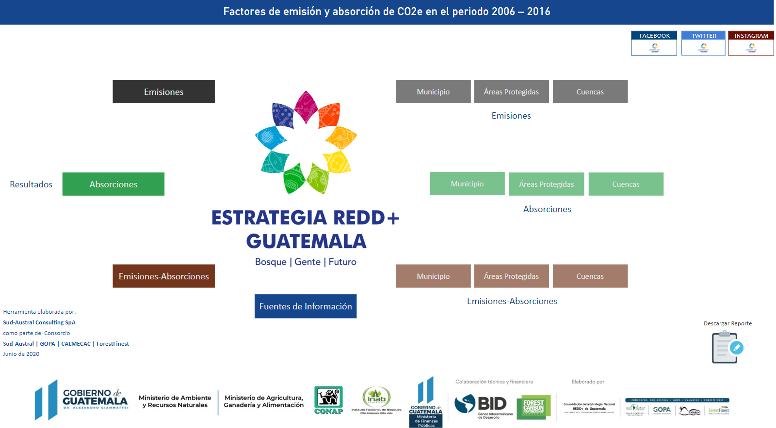
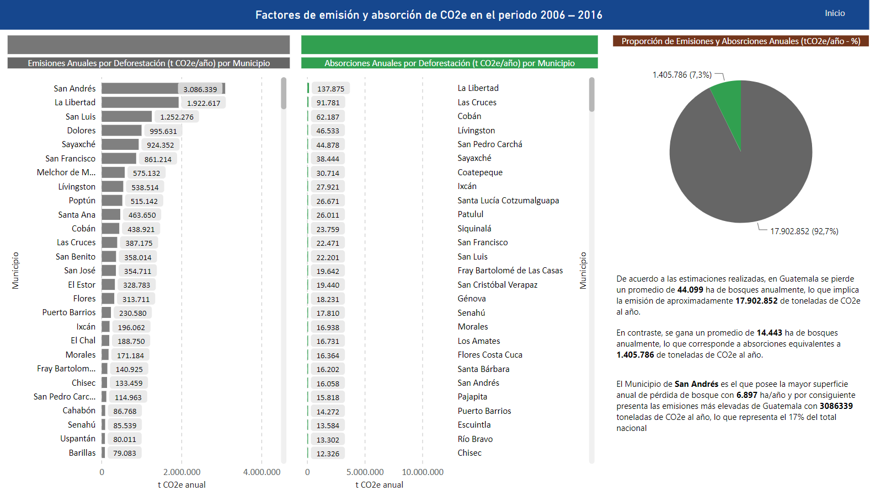
Paso 1: Ingresar a la sección “Factores de Emisión” del sistema Nacional MRV
Paso 2: Ingresar a la herramientas de análisis y reporte y seleccionar “Emisiones y Absorciones 2006-2016”
Paso 3: Clic en la caja “Municipio” en la sección de emisiones - absorciones
Paso 4: Ver reporte de pérdida anual, ganancia anual de bosque y deforestación neta por departamento

Slide 5
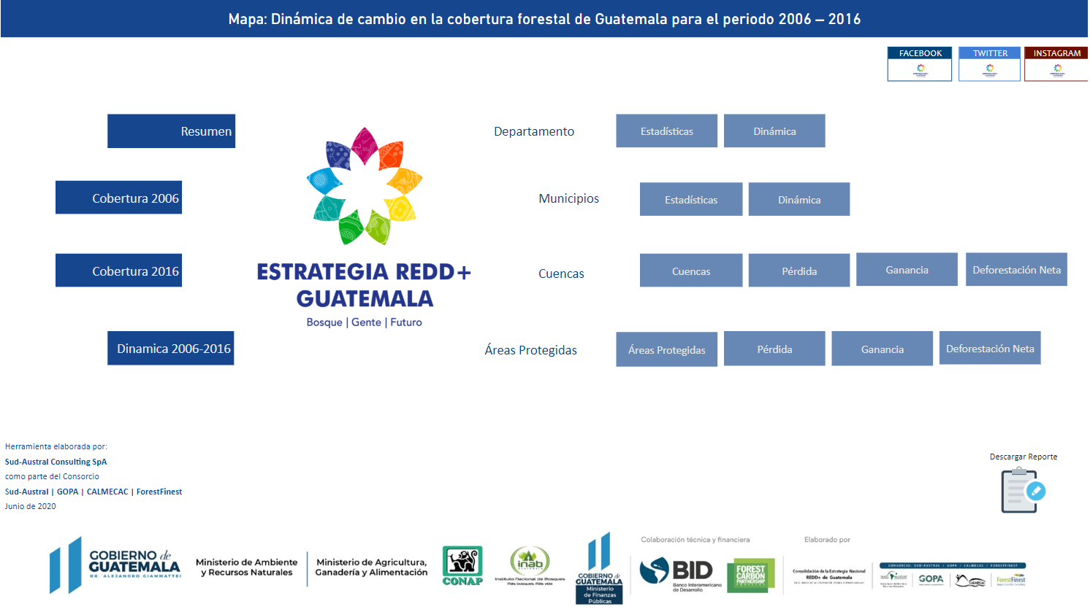
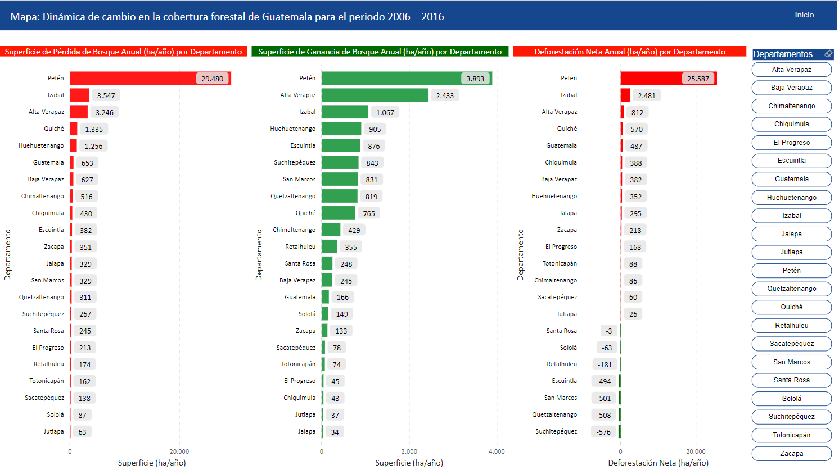
Paso 1: Ingresar a la sección Datos de Actividad del sistema Nacional MRV
Paso 2: Ingresar a la herramientas de análisis y reporte y seleccionar “Datos de Actividad 2006 – 2016”
Paso 3: Clic en la caja “Estadísticas” en la sección de Departamento
Paso 4: Ver reporte de pérdida anual, ganancia anual de bosque y deforestación neta por departamento

Slide 6
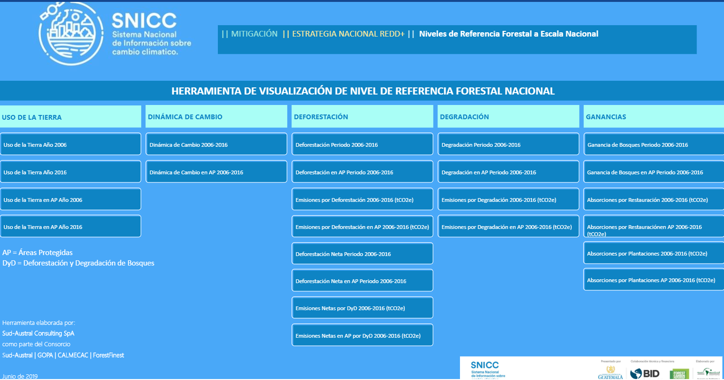
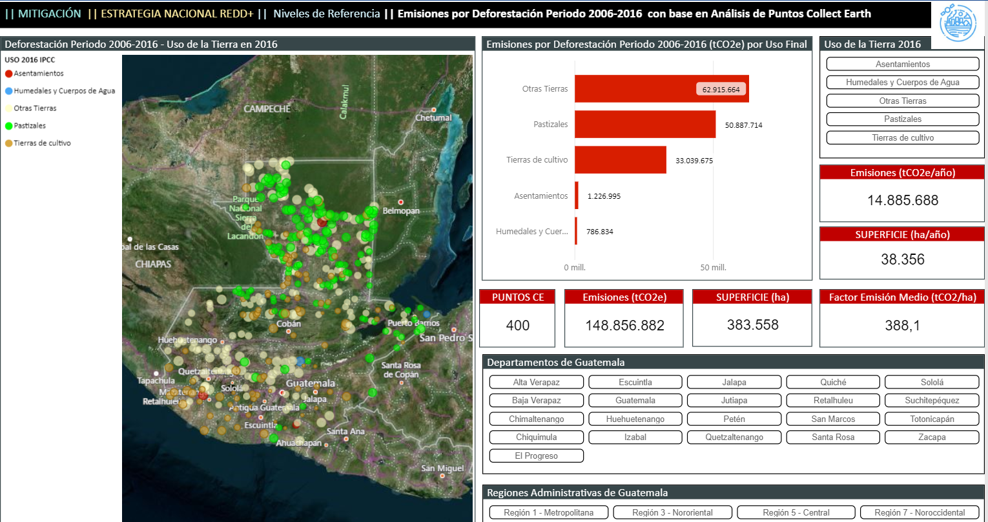
Paso 1: Ingresar a la sección Nivel de Referencia de Emisiones Forestales (NREF) del sistema Nacional MRV
Paso 2: Ingresar a la herramientas de análisis y reporte del NREF Nacional 2006 – 2016
Paso 3: Clic en la ventana “Emisiones por deforestación 2006 – 2016 (tCO_{2e})” en la sección deforestación
Paso 4: Ver reporte de emisiones anuales de CO_{2e} por deforestación para el periodo 2006 – 2016 y anual

Slide 7
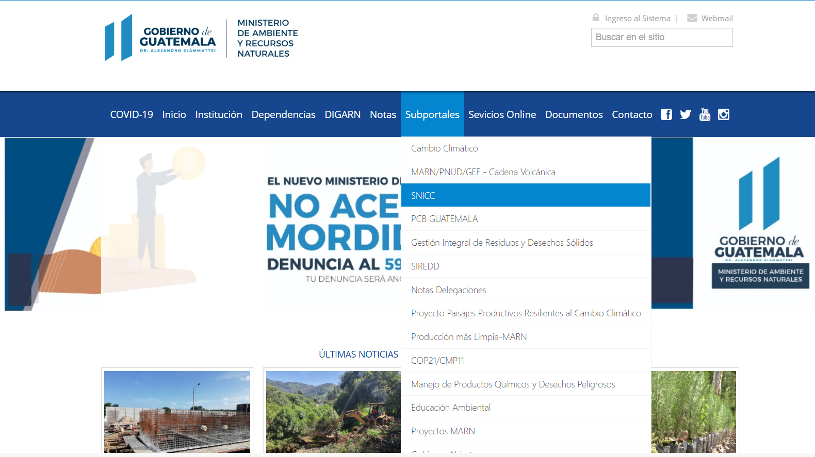

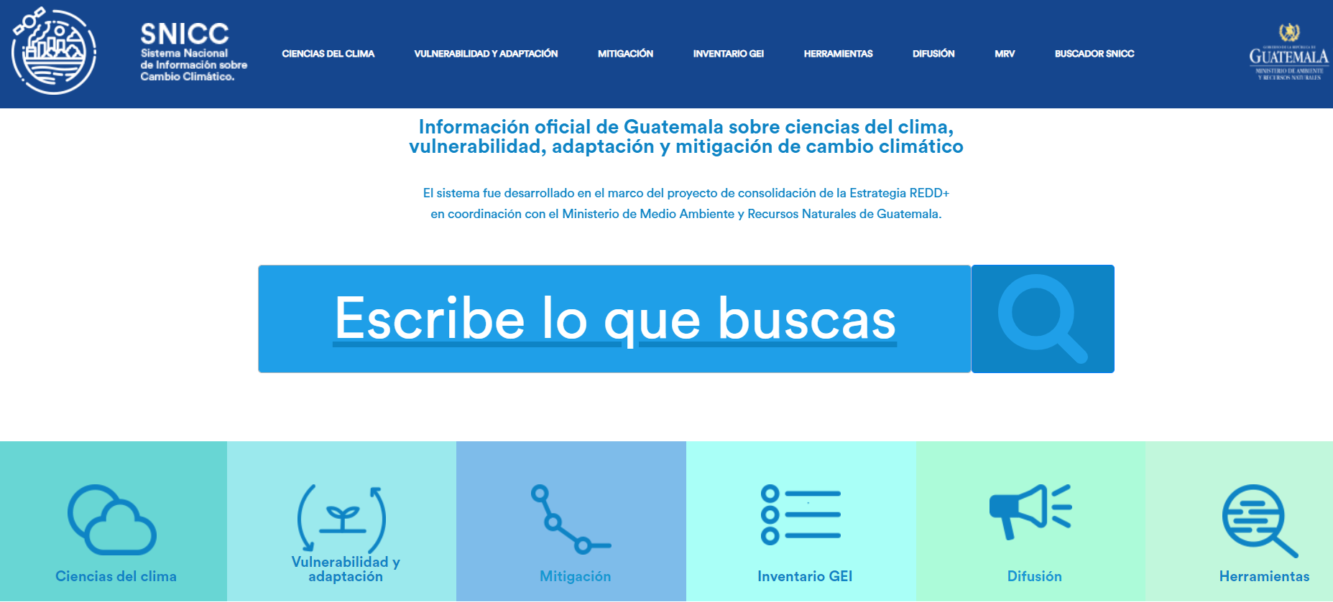
Paso 2: Buscar Subportales, clic en SNICC
Paso 1: Buscar el sitio web del MARN Guatemala
Paso 3: Navegar en las diferentes secciones y herramientas del SNICC

Slide 8
Paso 2: Buscar Subportales, clic en SNICC
Paso 1: Buscar el sitio web del MARN Guatemala

Slide 9
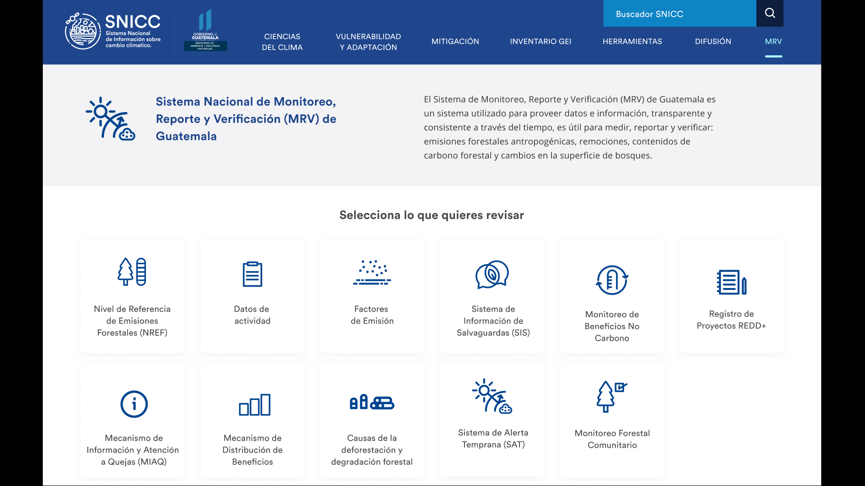
Paso 1: Buscar el sitio web del MARN Guatemala
Paso 2: Buscar Subportales, clic en SNICC
Paso 3: Clic en la barra de herramientas denominada “MRV”
Paso 4: Navegar por las diferentes secciones y herramientas del Sistema Nacional MRV de Guatemala

Slide 11
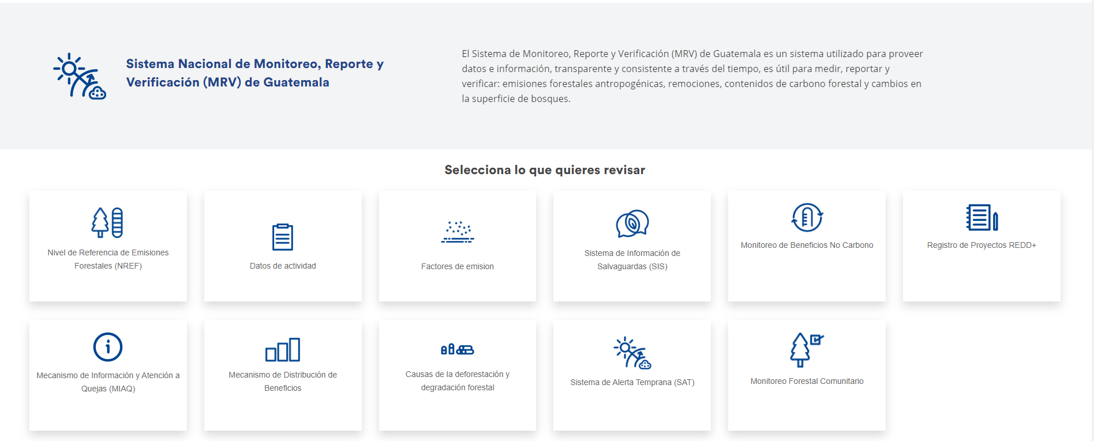
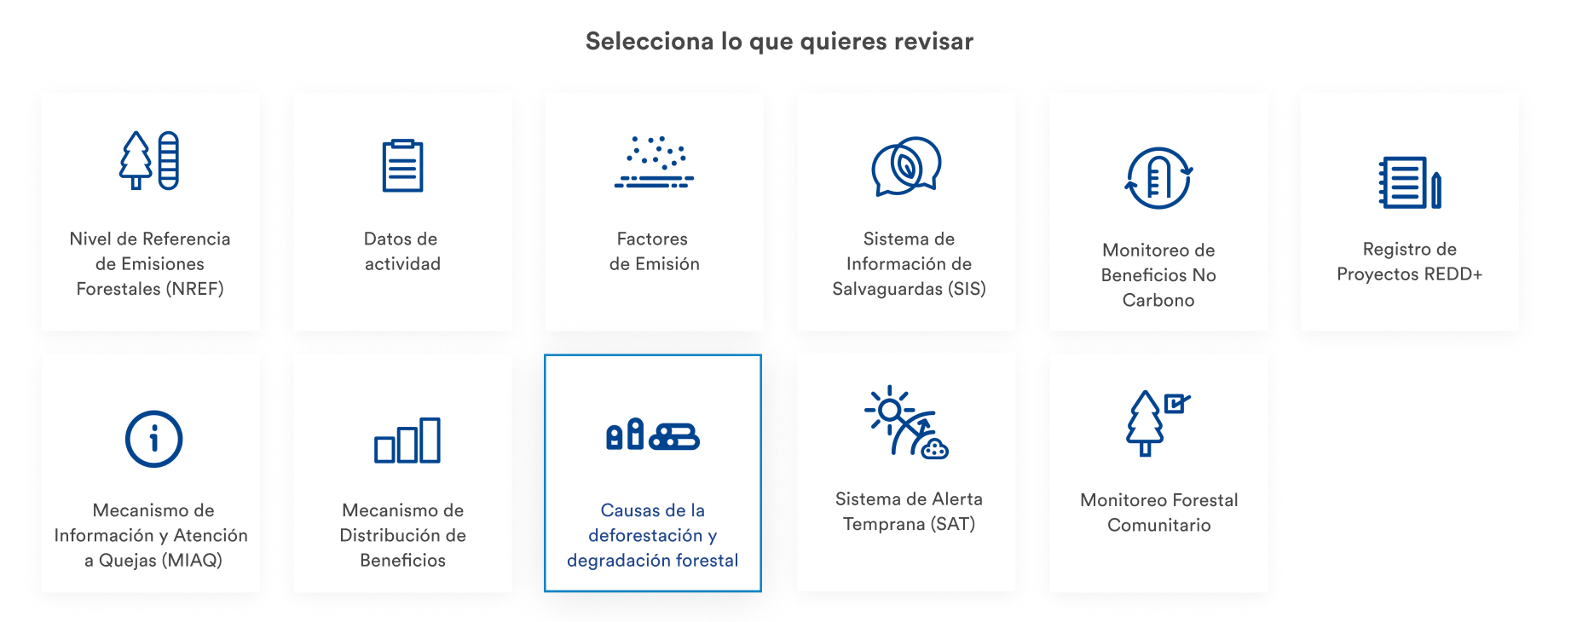
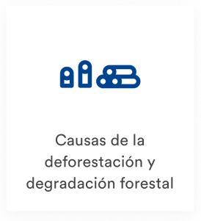

Slide 12
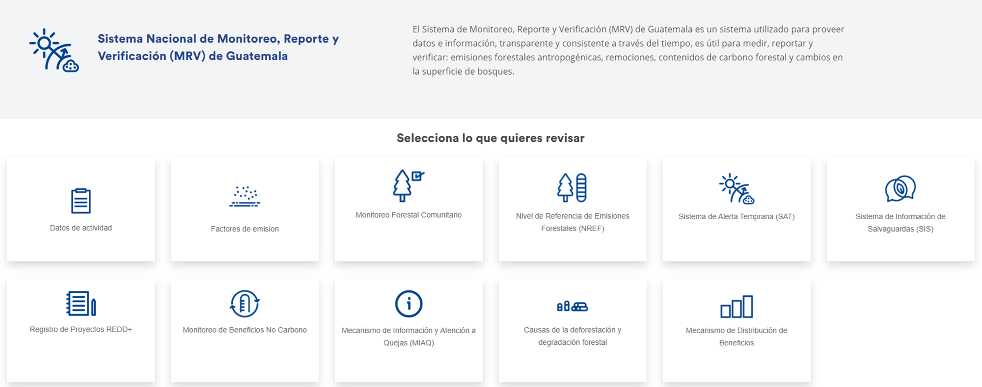

Slide 16
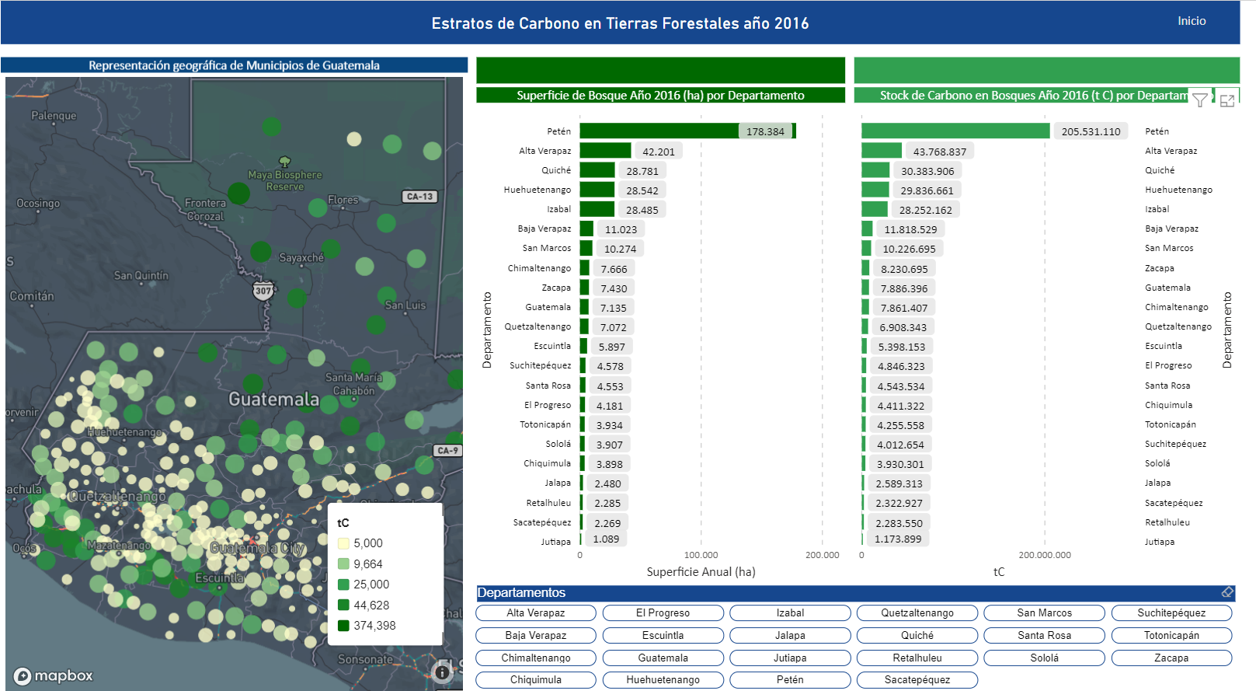

Slide 17
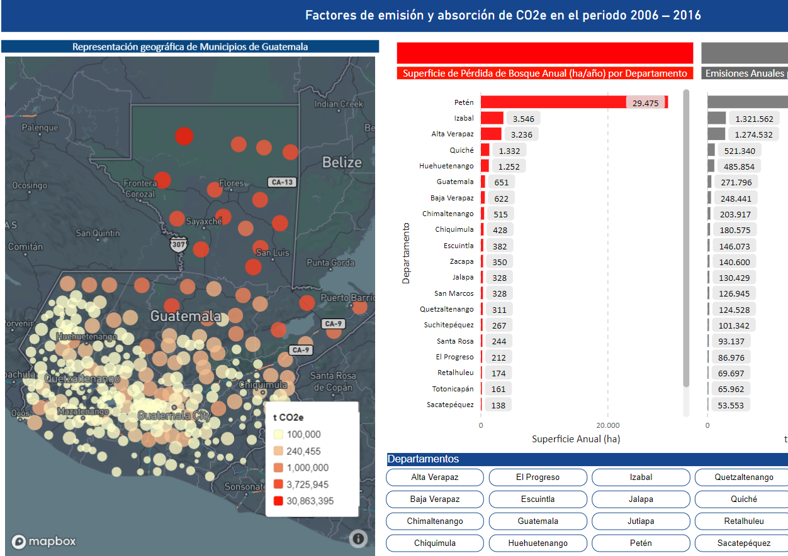
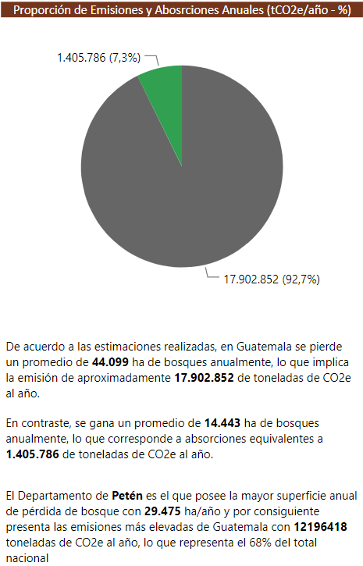

Slide 18
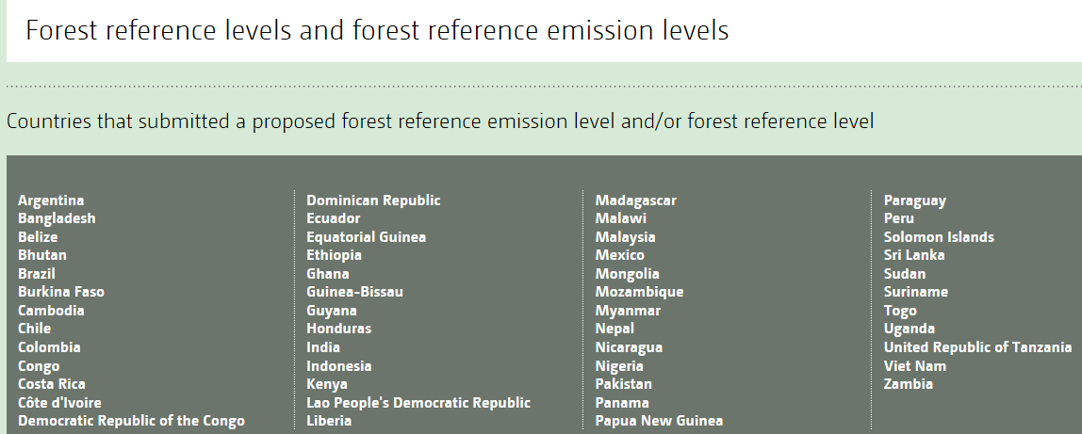
ANTECEDENTES SOBRE LA ACTUALIZACION DEL NREF
Guatemala en la CMNUCC en la actualidad
Fuente: redd.unfccc.int

Slide 19
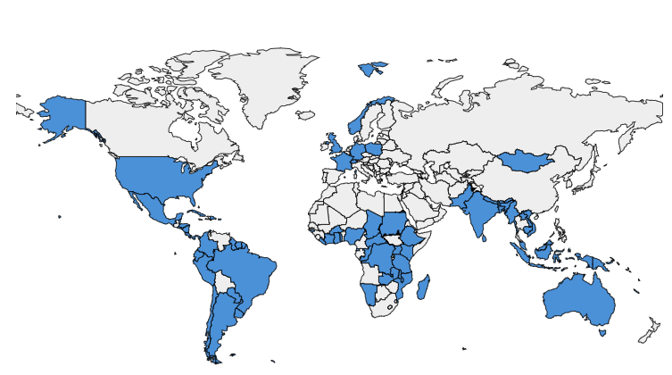
ANTECEDENTES SOBRE LA ACTUALIZACION DEL NREF
Países vecinos en la CMNUCC en la actualidad
Fuente: redd.unfccc.int

Slide 20
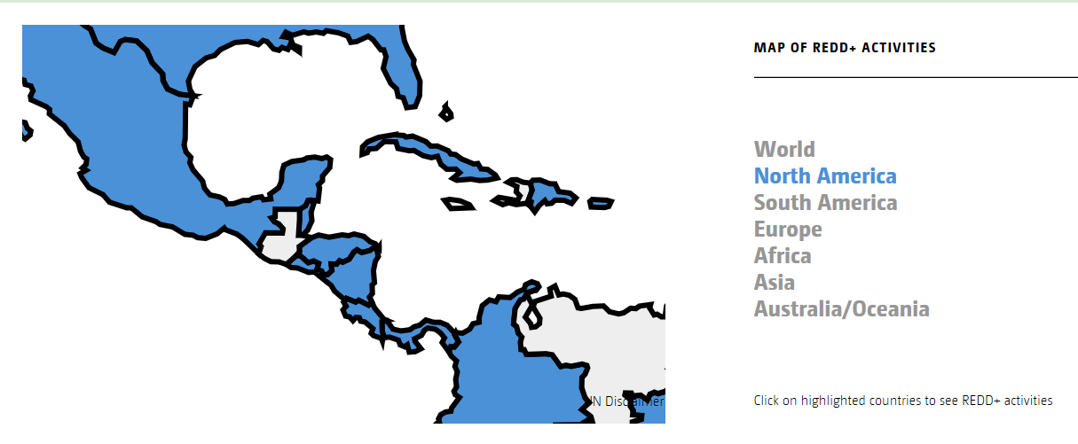
ANTECEDENTES SOBRE LA ACTUALIZACION DEL NREF
Países vecinos en la CMNUCC en la actualidad
Fuente: redd.unfccc.int

Slide 21
ANTECEDENTES: PRINCIPALES HITOS PARA EL NREF
Definir:
Datos de actividad
Factores de emisión
Actividades REDD+
Gases
Datos oficiales respecto a Manejo forestal, incendios, extracción de madera
Incremento de biomasa
Otros
Propuesta para actualizar el NREF
Finalización de la digitalización de las cicatrices de incendio 2011 – 2014 - 2016
Presentación de resultados de la precisión de los DA 2006 – 2016 y plan de trabajo final
Notificación a la CMNUCC de anuncio de envío de NREF/NRF por parte del punto focal de MARN
Reuniones de coordinación presencial y VC con GIMBUT, GCI, BID y otros
Análisis de precisión de datos de actividad del NREF
Presentación del NREF a la CMNUCC
Mayo – Diciembre
25 mayo – 7 junio
28 mayo
1 junio – 30 julio
6 Agosto
8 agosto – 8 octubre
8 octubre
4 de enero 2020
Actividad transversal y permanente
Validación de cicatrices de incendio 2011 – 2014 - 2016
Presentación al GIMBUT y GCI
Presentación de resultados preliminares al GCI y el GIMBUT
Análisis exploratorio y estadístico de los factores de emisión
Construcción de base de datos y herramienta en Excel y PowerBI Desktop

Slide 22
ANTECEDENTES: PRINCIPALES HITOS PARA EL NREF
Presentación de resultados de la precisión de los DA 2006 – 2016 y plan de trabajo final
Durante los meses de junio hasta el 6 de agosto 2019 se realizó la actividad denominada “análisis de precisión de datos de actividad del NREF”, dicho análisis consistió en evaluar la precisión de los mapas de dinámica de cobertura forestal 2006-2010 (publicado por el GIMBUT en el año 2012) y la dinámica de cobertura forestal 2010-2016 (publicado por el GIMBUT en el año 2018), ambos mapas, aunque fueron publicados en fechas anteriores, estos no tenían estimada la precisión en las áreas de cambio, en ese sentido, el consorcio enfocó sus acciones en estimar la precisión de ambos mapas, ya que estos, serian la base de la actualización del NREF que será presentado a la CMNUCC.
Análisis de precisión de datos de actividad del NREF
1 junio – 30 julio
6 Agosto
Presentación al GIMBUT y GCI
Análisis exploratorio y estadístico de los factores de emisión

Slide 23
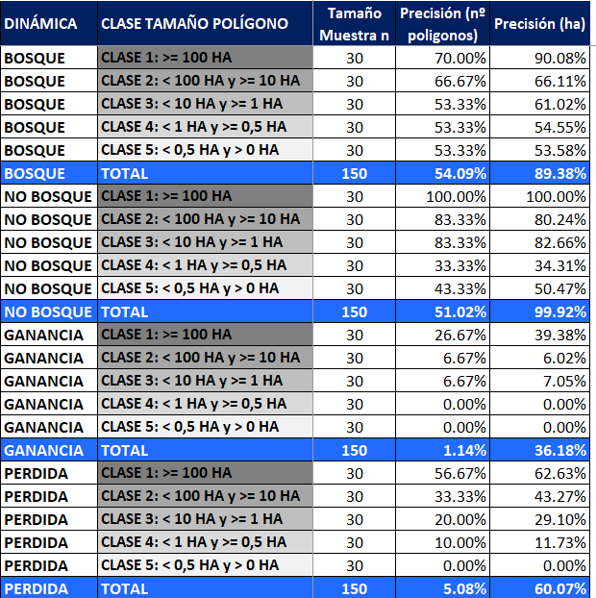

ANTECEDENTES: PRINCIPALES HITOS PARA EL NREF
Como resultado del “análisis de precisión de datos de actividad del NREF”, se encontró que ambos mapas tienen precisiones muy bajas en las categorías de cambio (pérdida y ganancia de bosque), adicionalmente, se identificaron inconsistencias en la aplicación del concepto de bosque, metodología etc.
Los resultados, la metodología aplicada, la discusión, las recomendaciones y las conclusiones del “análisis de precisión de datos de actividad del NREF” se sistematizó y publicó en un documento técnico que fue puesto a disposición del GIMBUT, adicionalmente, se realizó un proceso de divulgación del estudio y se capacitó al personal de GIMBUT para empoderarlos sobre el proceso metodológico para estimar la precisión de los mapas para un futuro proceso.

Slide 24
METODOLOGÍA

Slide 25
Elementos clave para la mejora continua del NREF
Con base a los resultados antes mencionados, para la propuesta de construcción del mapa de dinámica de cambio de cobertura forestal para el periodo 2006-2016, se proponen las siguientes actividades.
Topología del polígono:
Realizar una segmentación de la imagen para definir el límite de la cobertura de bosque y no bosque, a partir de estos segmentos se procede a realizar el proceso de la clasificación supervisada.
Aplicar en la práctica el concepto de bosque definido por Guatemala:
Superficie cubierta por árboles con un mínimo de cobertura de copa del 30%-40%, formando una masa continúa de un mínimo de 0.5 hectárea (5 píxeles) con un ancho mínimo de 60 metros (2 píxeles).
Mejorar el método de mapeo:
Realizar un análisis de cobertura forestal partiendo de una máscara de bosque del año 2006 que garantice una dinámica de cobertura consistente eliminando todas las falsas ganancias y falsas pérdidas que se localizan en los bordes de cada polígono.
Actualizar la metodología aplicando herramientas actualizadas:
Mosaico libre de nubes:
Recurriendo a la plataforma de GEE para componer imágenes satélite libre de nubes es posible tener acceso a las imágenes de cualquier satélite sin tener que descargar sus bandas físicamente.

Slide 26
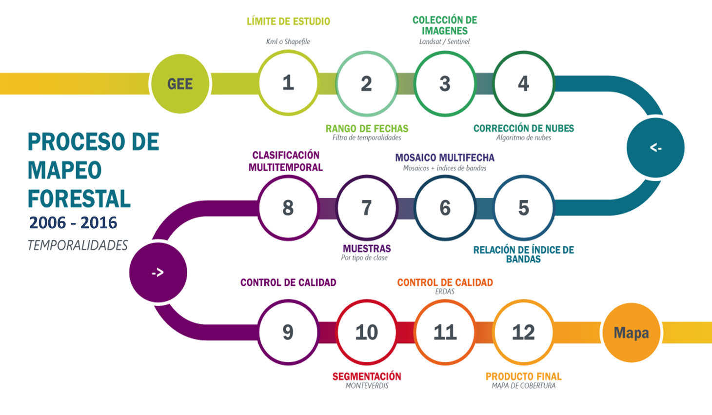
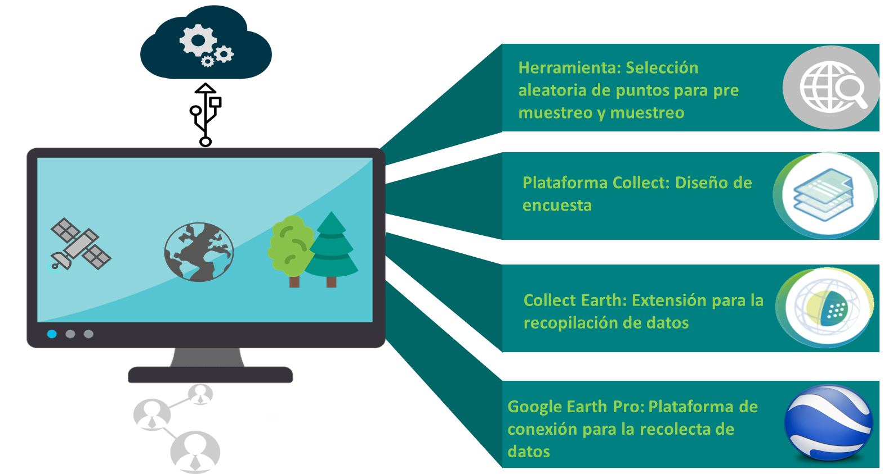
Metodología: Construcción de mapa de dinámica de cobertura forestal 2006 - 2016
Método de mapeo propuesto
Método para evaluar la precisión del mapa

Slide 27
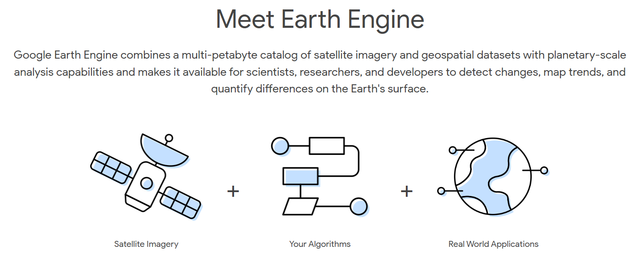
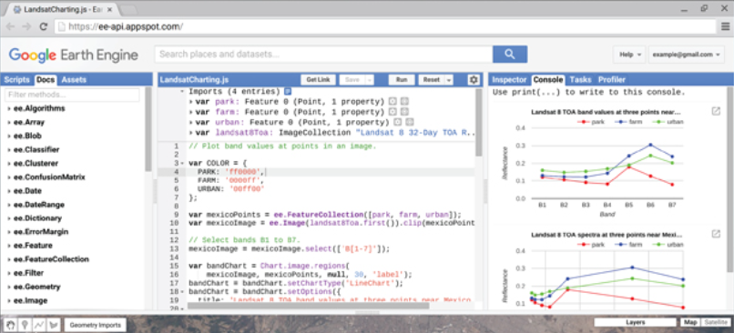
Metodología: Construcción de mapa de dinámica de cobertura forestal 2006 - 2016
Plataforma propuesta para el mapeo de la dinámica forestal

Slide 28
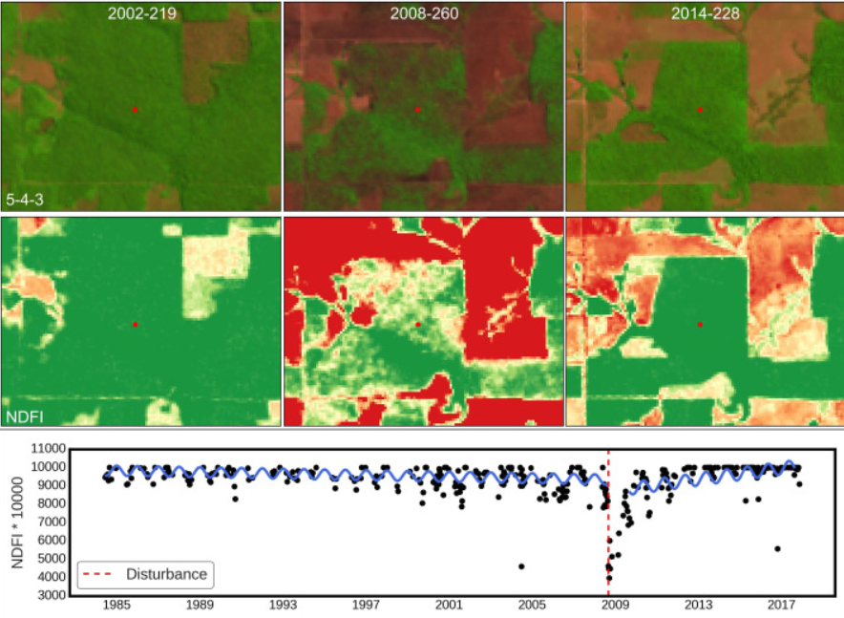
Metodología: Construcción de mapa de dinámica de cobertura forestal 2006 - 2016
Mapeo de la dinámica forestal
Método directo: series de tiempo
Bfast/BfastSpatial
(DeVries et al. 2015)
Los análisis de series de tiempo permiten seguir la trayectoria de la cobertura forestal.
Aplicación de algoritmos automatizados que facilitan el manejo y extracción de información a nivel del pixel.
Detección de puntos de quiebre, tendencias y magnitud de los cambios según diferencias entre valores esperados y observados (reflectancia o NDVI).
Continuous Change Detection and Classification (CCDC)
(Zhu and Woodcock, 2014))
Normalized Degradation Fraction Index (NDFI)
(Souza et al., 2005)
LandTrendr (LT)
Kennedy et al. 2018

Slide 29
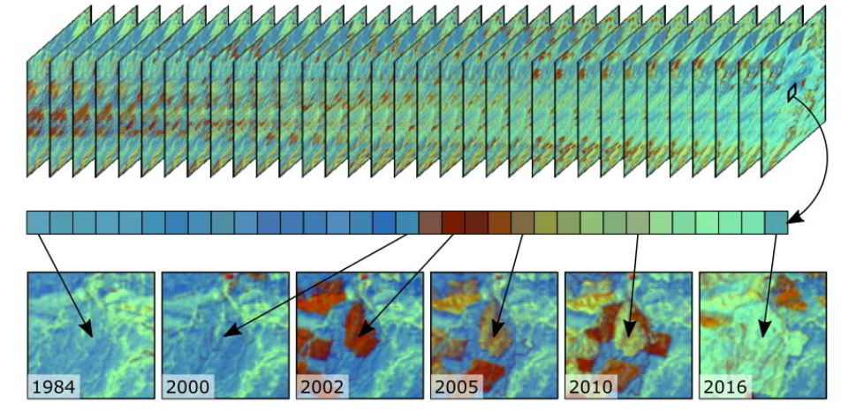
Metodología: Construcción de mapa de dinámica de cobertura forestal 2006 - 2016
Método directo: series de tiempo
2006
2008
2009
2010
2013
2016
Kennedy et al. 2018
Cada píxel cuenta una historia. Landsat proporciona un registro histórico del carácter de los paisajes. Al extraer un solo píxel de una serie temporal de imágenes de Landsat, es posible contar el estado y cambiar las características que componen el área de 1 hectárea de un píxel a través del tiempo.

Slide 30
PLAN DE TRABAJO

Slide 31
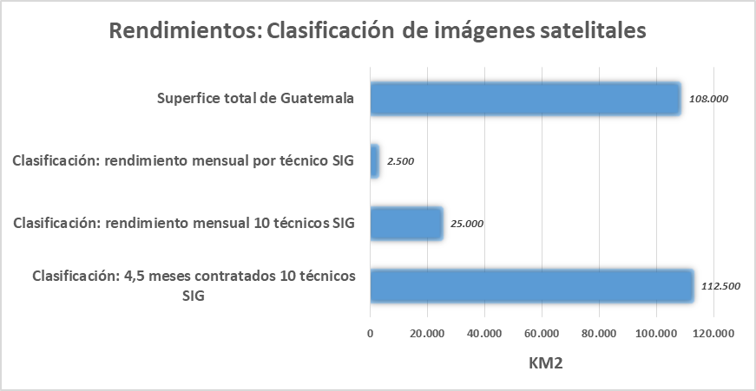
Plan de trabajo: Construcción de mapa de dinámica de cobertura forestal 2006 - 2016
El plan de trabajo parte de conformar un grupo multidisciplinario de especialistas en temas relacionados con teledetección, Sistemas de Información Geográfica, cartografía digital, construcción y manejo de bases de datos, análisis estadístico y un analista programador SIG.
Con respecto a los tiempos estimados que debe operar cada especialista, se tienen estimados los rendimientos en tareas como la clasificación de imágenes satelitales, dicha actividad, es una de las más relevantes y que demandará más tiempo durante el proceso.

Slide 32
Equipo de trabajo
PATRICIO EMANUELLI
Coordinador General
EFRAIN DUARTE
Coordinación técnica
ROLANDO MONTENEGRO
FABIO CASCO
OMAR ORELLANA
ANALISIS, GESTION Y CONTROL DE CALIDAD
Asistente técnico 1
Asistente programador
Asistente técnico 2
JAIME AVILES
OSCAR GONZALES
ALEXANDER GARAY
MADELINE LOZANO
Gestión Base Datos
ULISES ARMAS
Técnico teledetección
Técnico SIG
Técnico teledetección
Técnico SIG
PATRICIO EMANUELLI
CLAUDIA SAPUT
JORGE CALDERON
LUIS GONZALES
Análisis estadístico
RENE OROZCO
Técnico teledetección
Técnico SIG
Técnico teledetección
Técnico SIG
FABIAN MILLA
QA/QC
KAREN PROSCHLE
QA/QC

Slide 33
Actividades
Principales actividades
Desarrollo de script basados en GEE
Construcción de mosaico libre de nube
Pre procesamiento de imágenes satelitales
Segmentación de mosaico multibandas
Criterios de clasificación
Diseño de estrategia de monitoreo y control de calidad
Teleinterpretación (edición manual)
Procesamiento de imágenes satelitales
Filtros
Control de calidad interna y externa
Análisis de precisión
Análisis y reporte de resultados
Reporte

Slide 34
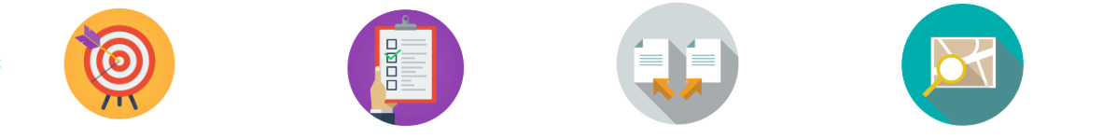
Precisión de Usuario (%)
96.7%
Bosque Estable
96.8%
No Bosque Estable
91.8%
Pérdida de Bosque
90.7%
Ganancia de Bosque
96.2%
Precisión GLOBAL
El resultado es el siguiente: La precisión global del mapa fue de un 96.2% y una precisión de usuario para los estratos de bosque estable de 96.7%, no bosque estable de 96.8%, pérdida de bosque (deforestación) de 91.8% y ganancia de bosque (restauración) de 90.7%. La precisión de productor para el estrato de bosque estable fue de 94.1%, no bosque estable de 96.6%, pérdida de bosque (deforestación) de 86.2% y ganancia de bosque (restauración) de 89.5%.

Slide 35
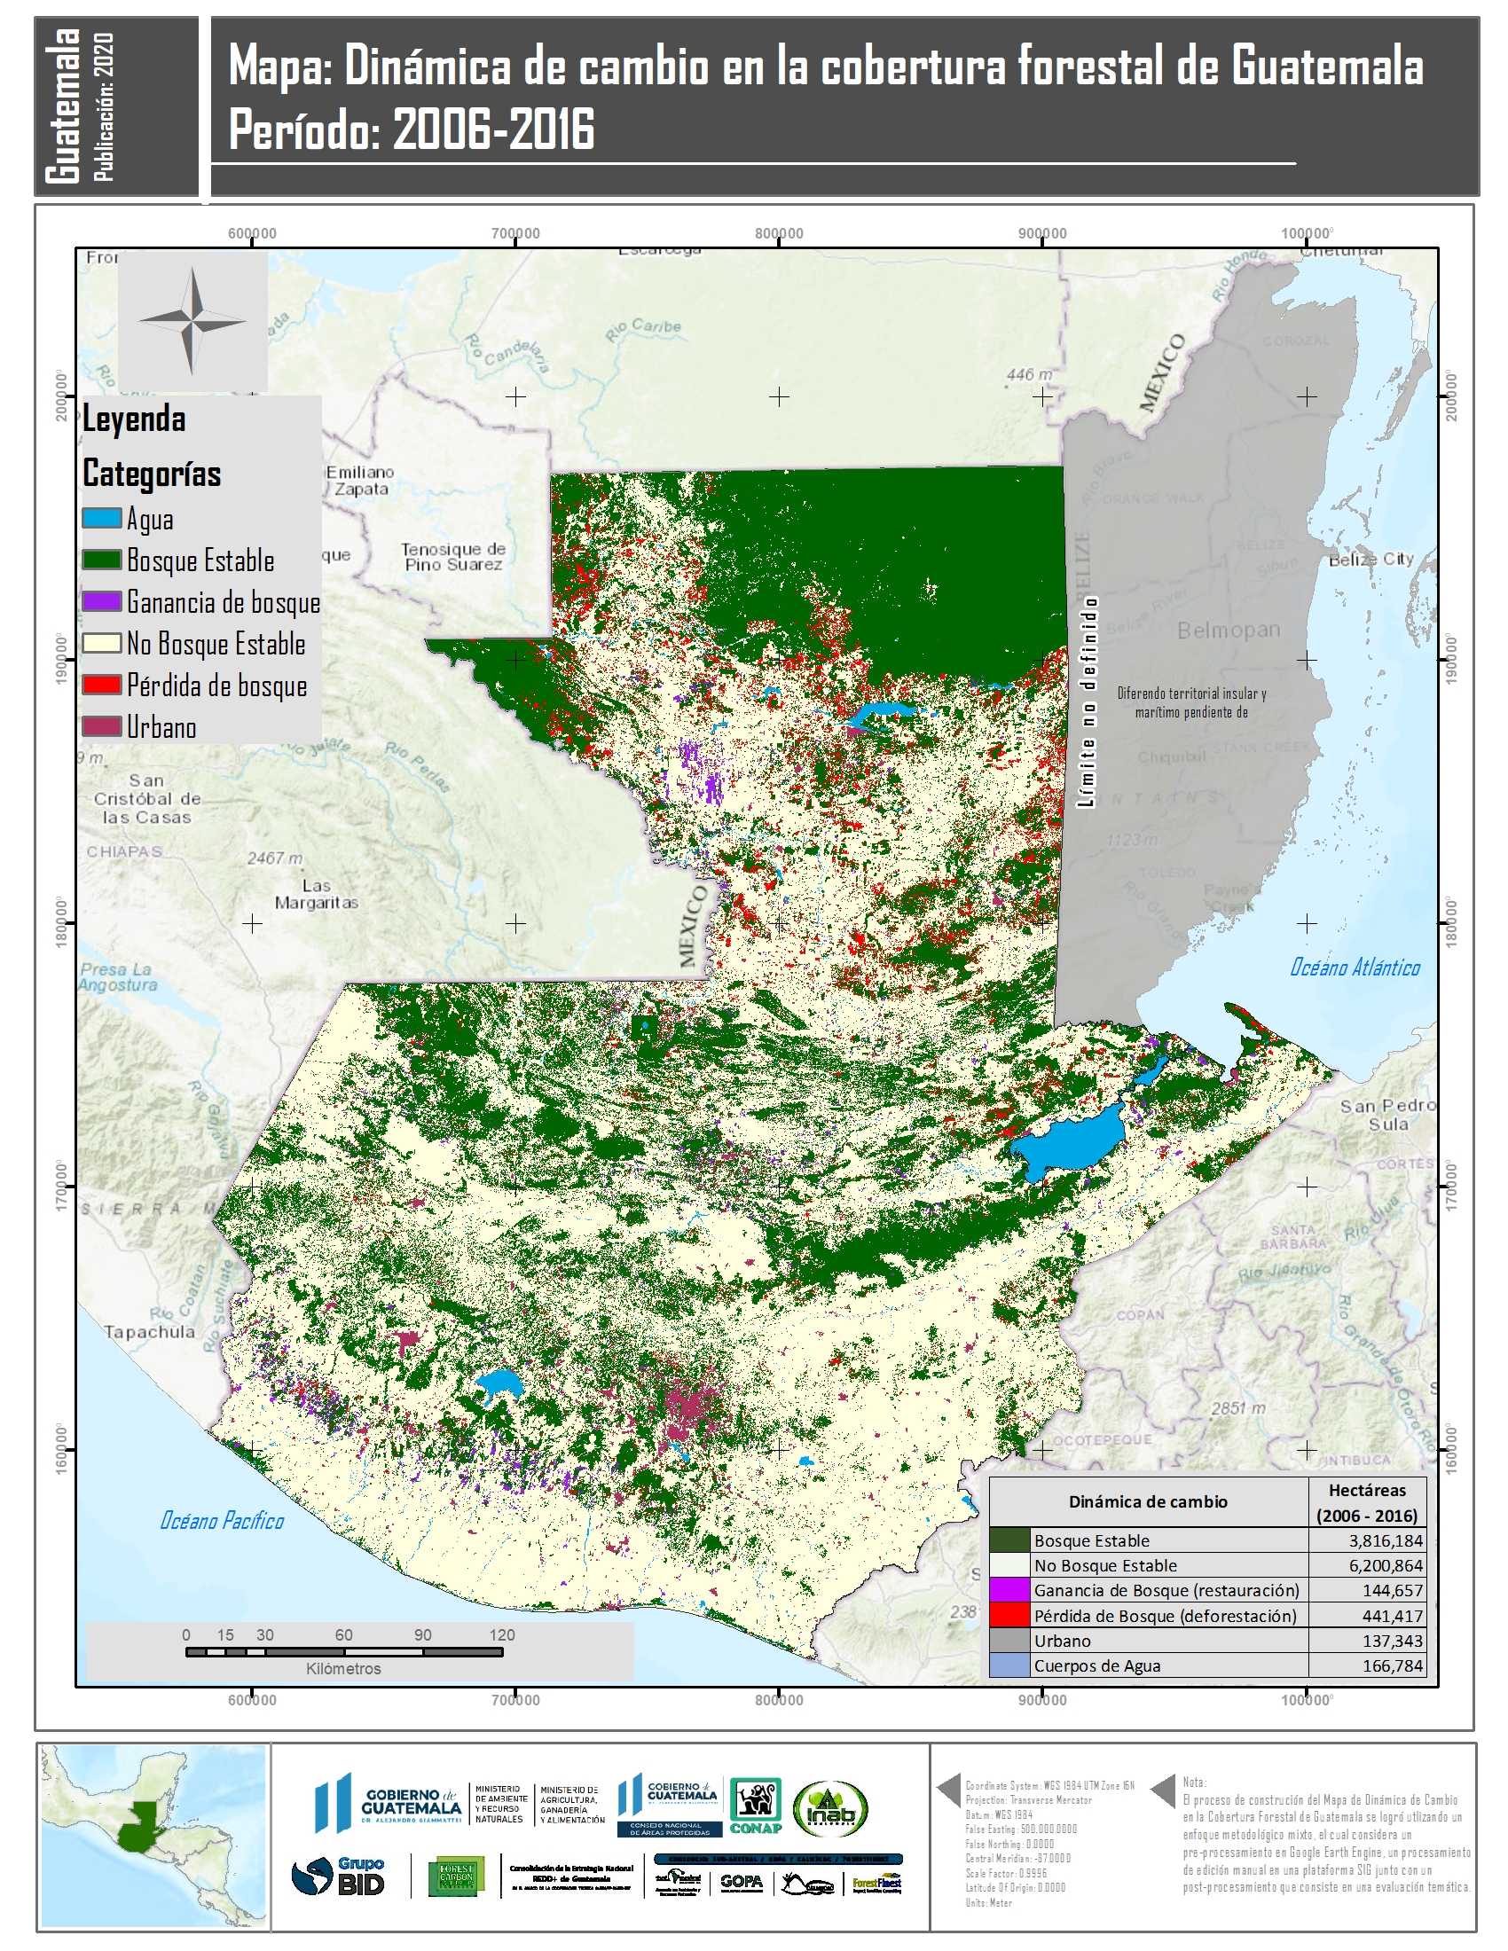
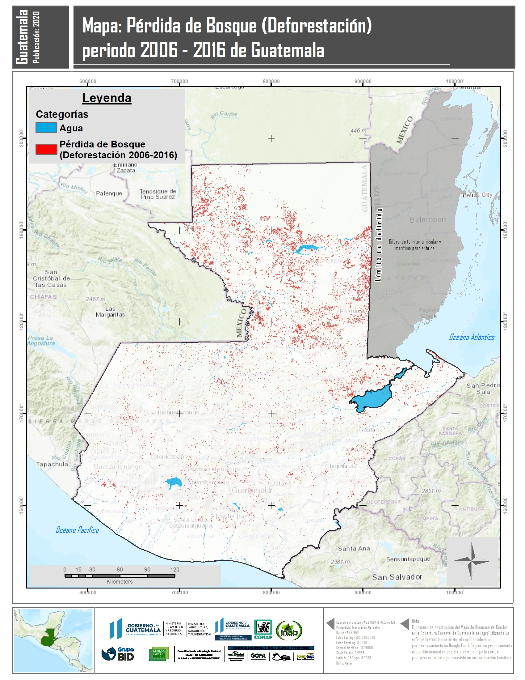
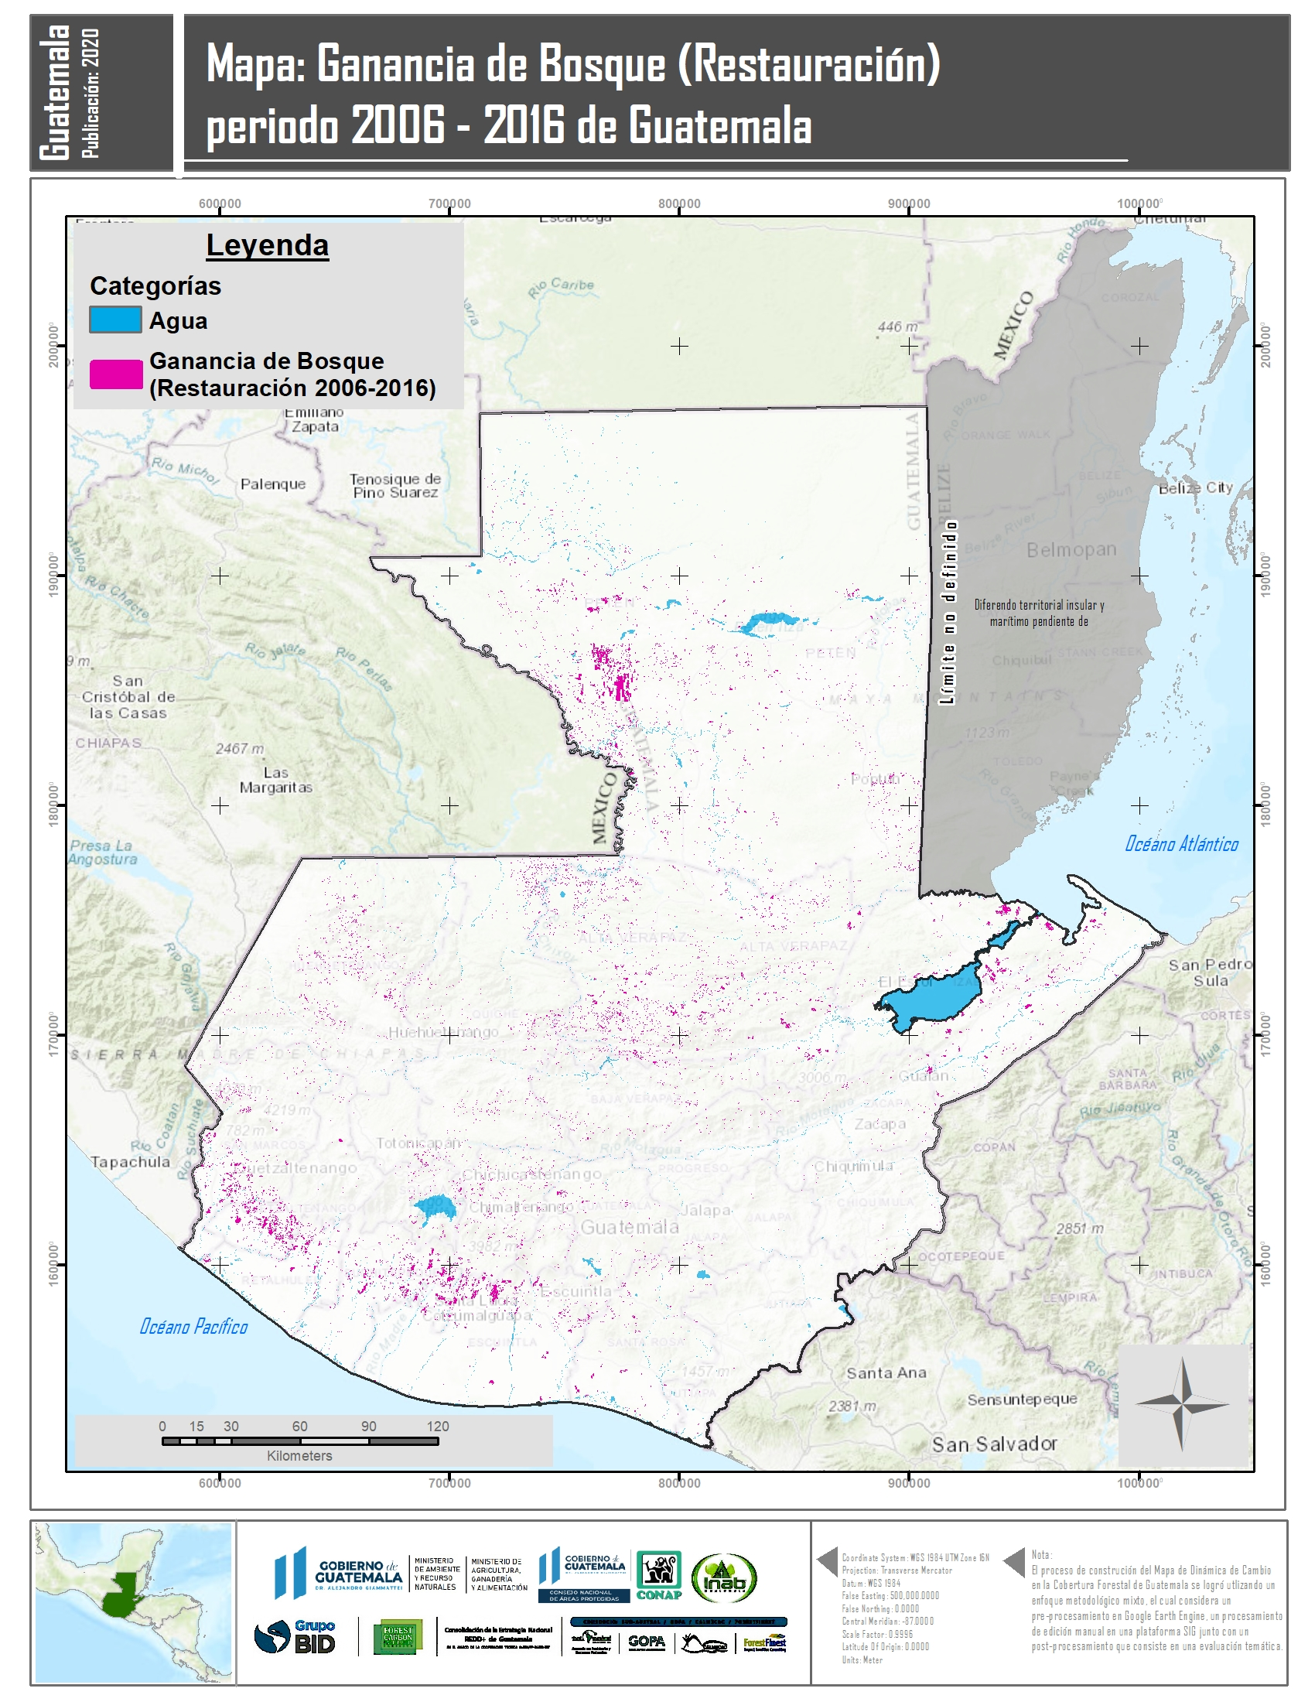

Slide 36
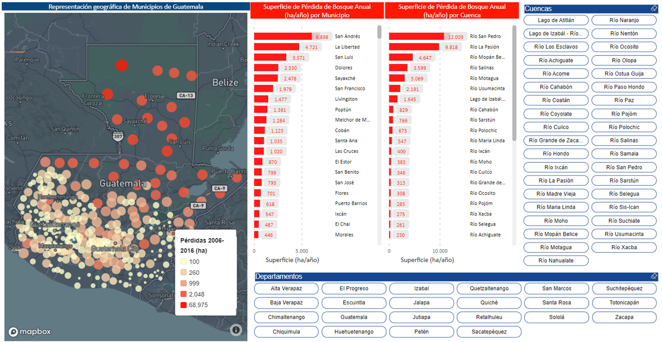
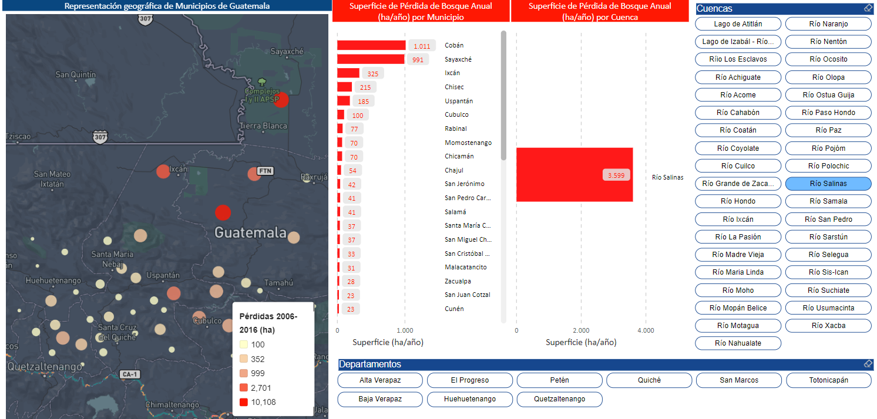
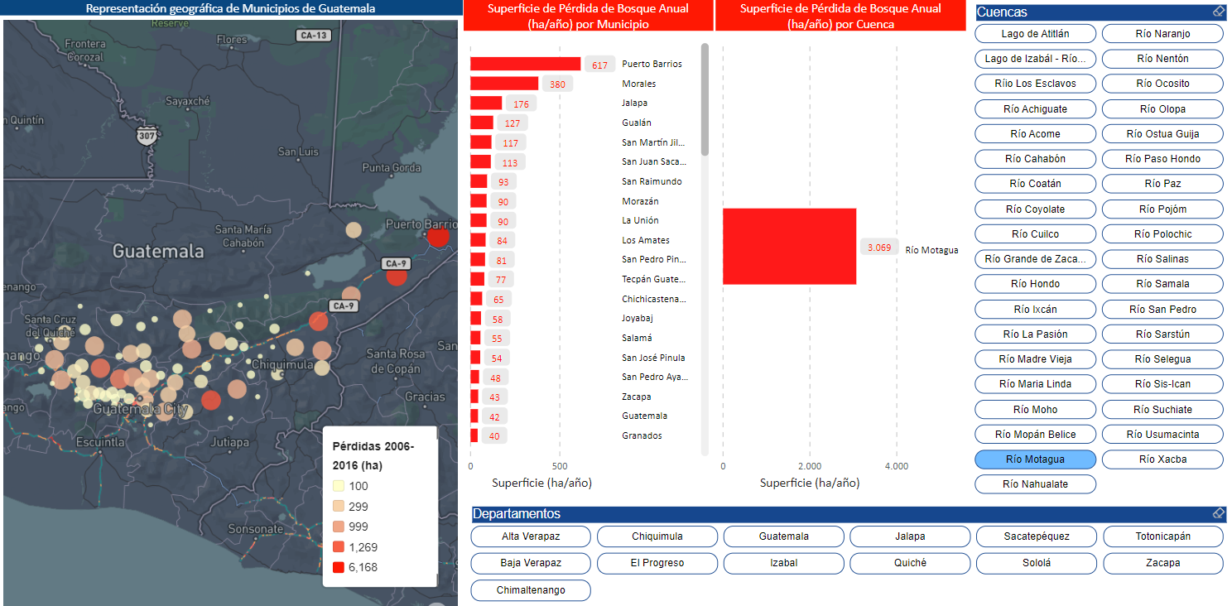
Actividades
a
b
c

Slide 37
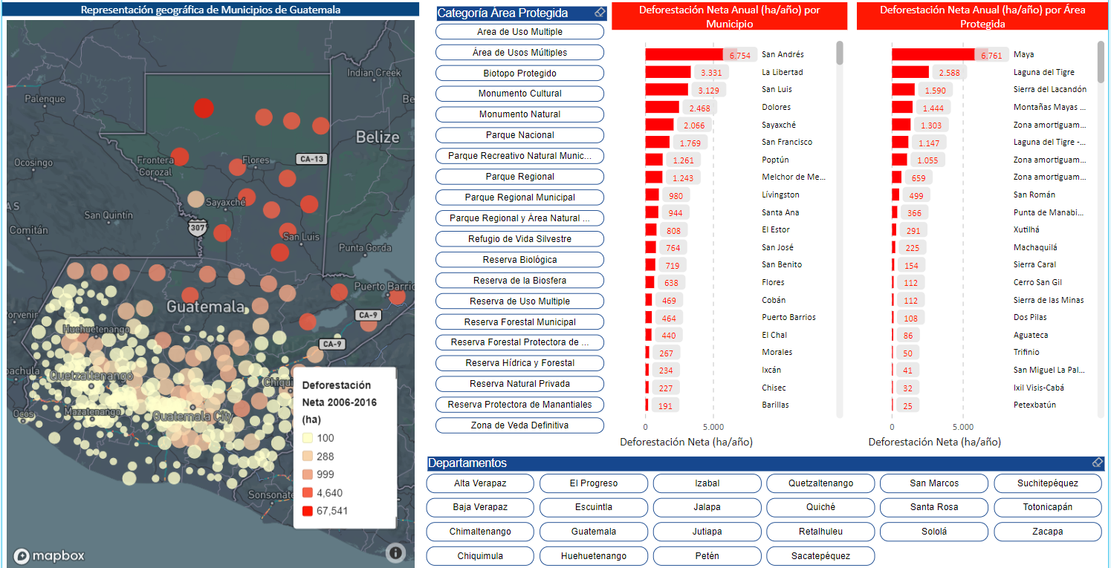
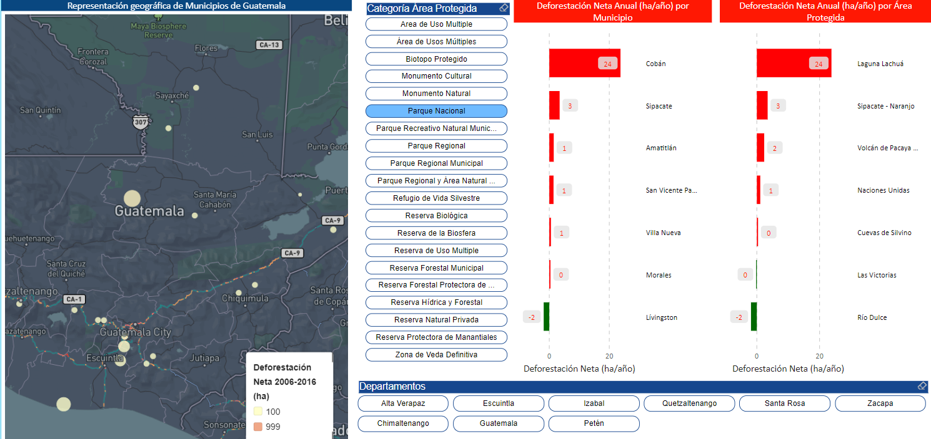
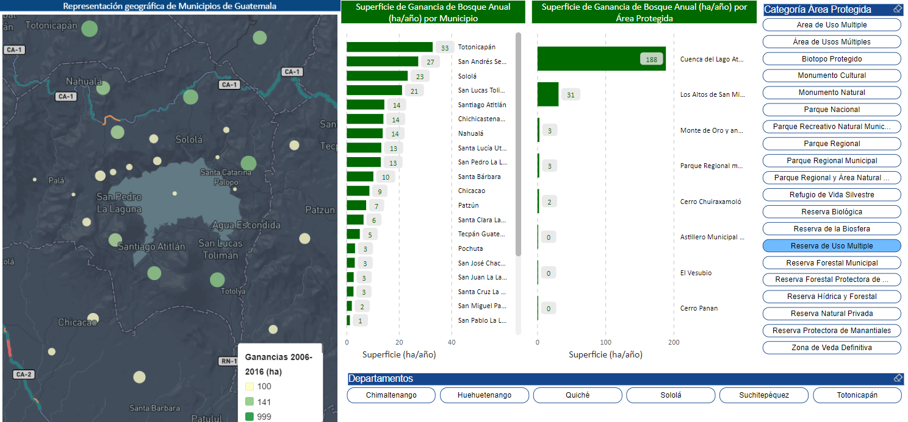
a
b
c

Slide 38









Actividades
Mapa de Dinámica de Cobertura Forestal
PROCESO METODOLÓGICO
Guatemala
Periodo 2006 - 2016
Paso
01
PRE-PROCESAMIENTO
Análisis en GEE
PRE-PROCESAMIENTO
Segmentación
Paso
02
Paso
03
PRE-PROCESAMIENTO
Sistema de Clasificación
Paso
04
SISTEMATIZACIÓN DE BASES DE DATOS
Paso
05
ANÁLISIS
Edición manual
Desarrollo de Script
Construcción de Mosaicos libres de nubes
Segmentación basada en Mosaicos multibandas
Definición de sistema de Clasificación (Corin Land Cover)
Homologación de criterios
Control, Evaluación y Monitoreo
Biofísicos
Administrativos
Topográficoa
Teleinterpretación
Mosaico de escenas asignadas
Filtros (neighborhood, clum, eliminate)
ANÁLISIS
Control de calidad interno
Paso
05
Paso
06
ANÁLISIS
Monitoreo y control de calidad externo
Paso
07
POST-PROCESAMIENTO
Validación temática
ANÁLISIS
Análisis estadísticos de resultados
Paso
08
Paso
09
ANÁLISIS
Construcción de Dashboard Interactivo
Evaluación y Supervisión
Definir unidad mínima de mapeo
Metodología Pontus O. 2014
Nacional, Departamental y Municipal
Visualización de resultados

Slide 39
Actividades
Mapa de Dinámica de Cobertura Forestal
PROCESO METODOLÓGICO
Guatemala
Periodo 2006 - 2016
Paso
01
PRE-PROCESAMIENTO
Análisis en GEE
Paso
02
PRE-PROCESAMIENTO
Sistema de Clasificación
Paso
03
SISTEMATIZACIÓN DE BASES DE DATOS
Paso
04
ANÁLISIS
Edición manual
Paso
09
ANÁLISIS
Construcción de herramienta de reporte
Paso
05
ANÁLISIS
Control de calidad interno
Paso
06
ANÁLISIS
Monitoreo y control de calidad externo
Paso
07
POST-PROCESAMIENTO
Validación temática
Paso
08
ANÁLISIS
Análisis estadísticos de resultados

Slide 40
Cronograma de actividades
DIA 1
DÍA 15
DIA 30
DÍA 45
DIA 60
DÍA 75
DIA 90
DÍA 105
DIA 120
DÍA 135
DIA 150
Actividades / Línea Tiempo
Actividad 1. Inicio de actividades
Actividad 2.1 Desarrollo de script basados en GEE
Actividad 2,2 Construcción de mosaico libre de nube
Actividad 2.3 Segmentación de mosaico multi bandas
Actividad 2.4. Criterios de clasificación.
Actividad 2.5. Diseño de estrategia de monitoreo y control de calidad
Actividad 3.1. Tele interpretación y edición manual
Actividad 3.2. Filtros y edición topológica
Actividad 3.3. Control de calidad interna y externa
Actividad 3.4. Análisis de precisión
Actividad 3.5. Reporte

Slide 41
RESULTADOS FASE 1

Slide 42
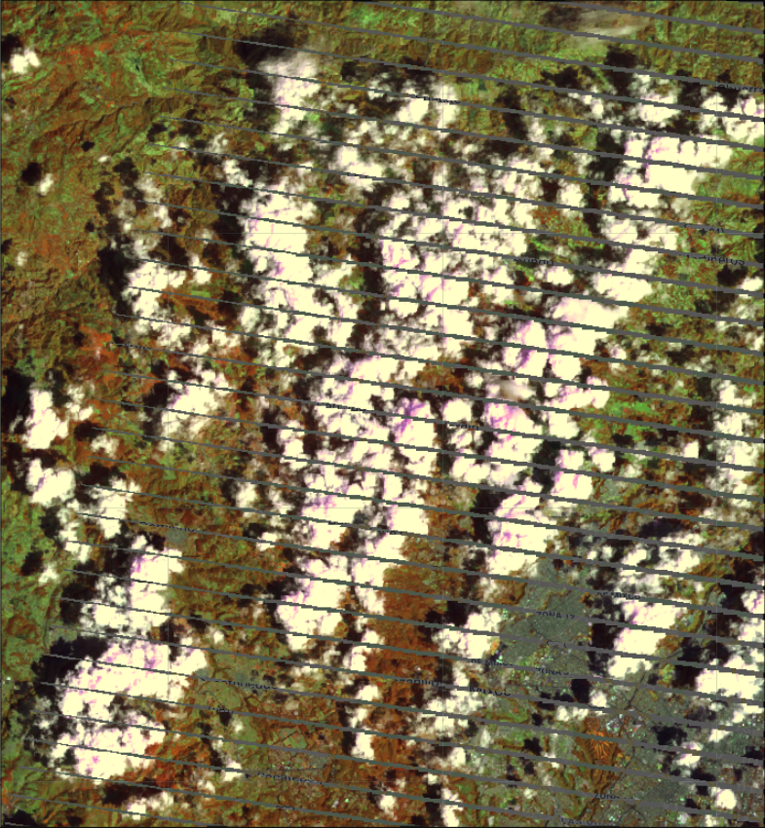
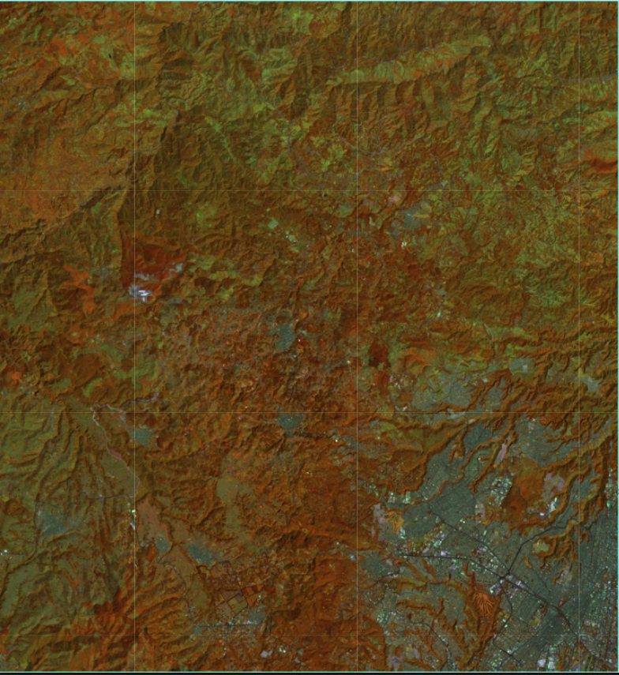
Ejemplo de Corrección de Nubes
Imagen 2006 L7 corregido
Imagen 2006 L7

Slide 43
Ejemplo de Corrección de Nubes
Imagen 2006 L7 corregido
Imagen 2006 L7

Slide 44
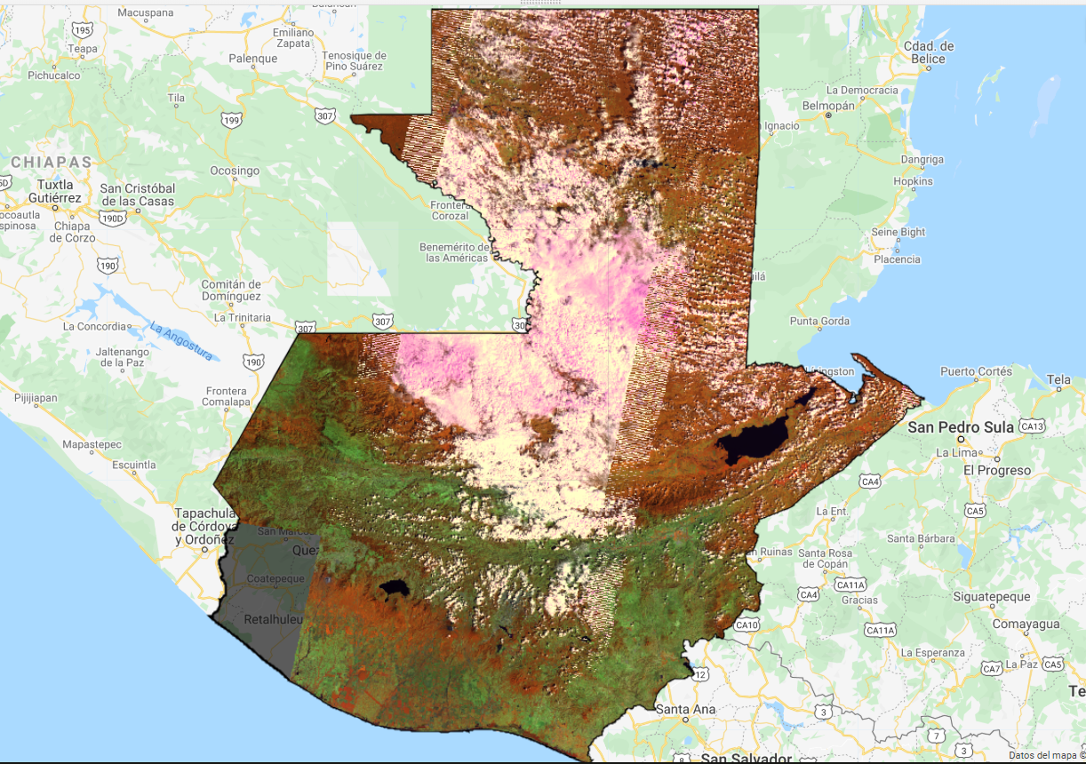
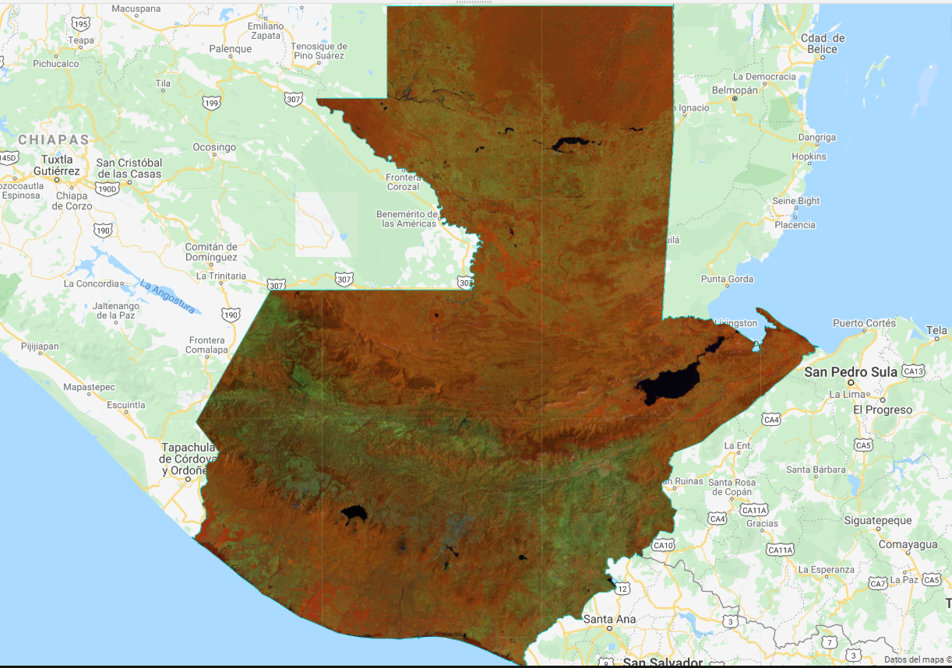
Ejemplo de mosaico de imagen Landsat 2016 con Corrección de Nubes

Slide 45
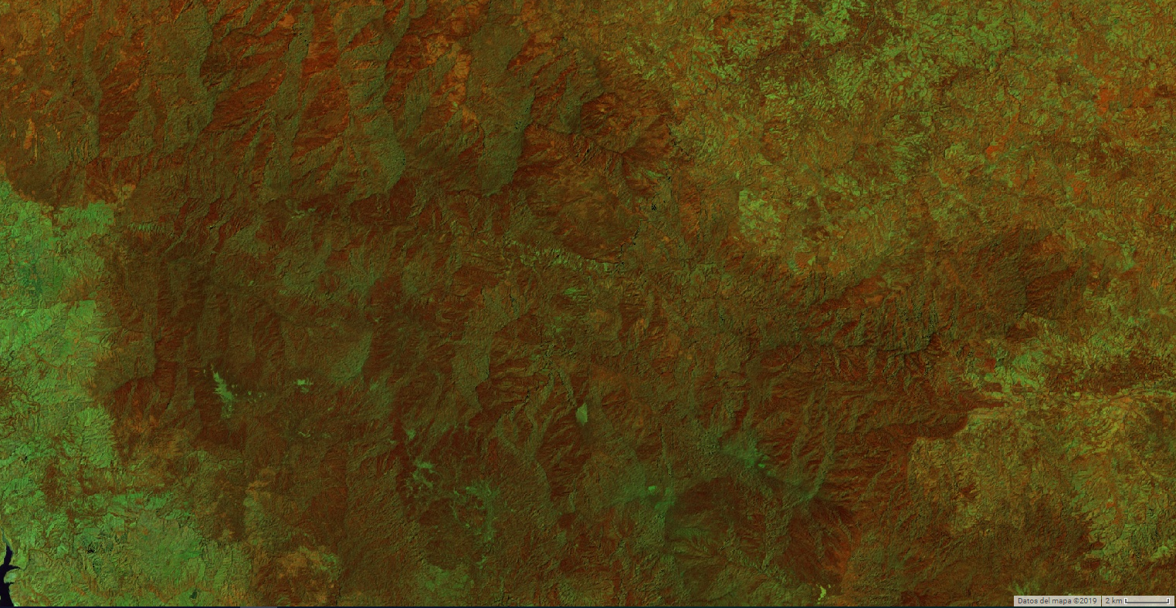
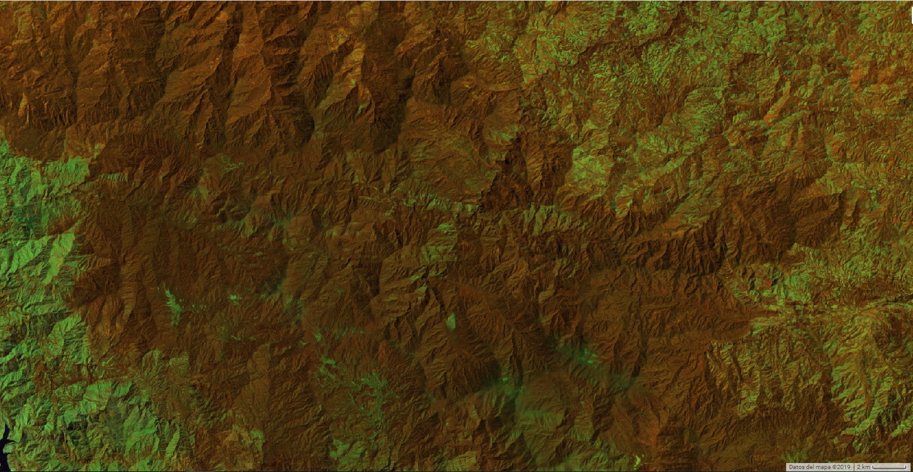
Ejemplo de Corrección topográfica
Mosaico 2006

Slide 46
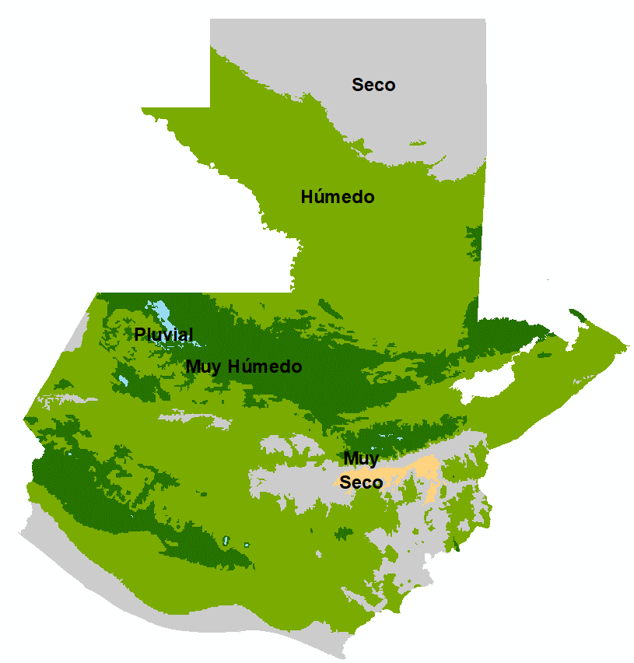
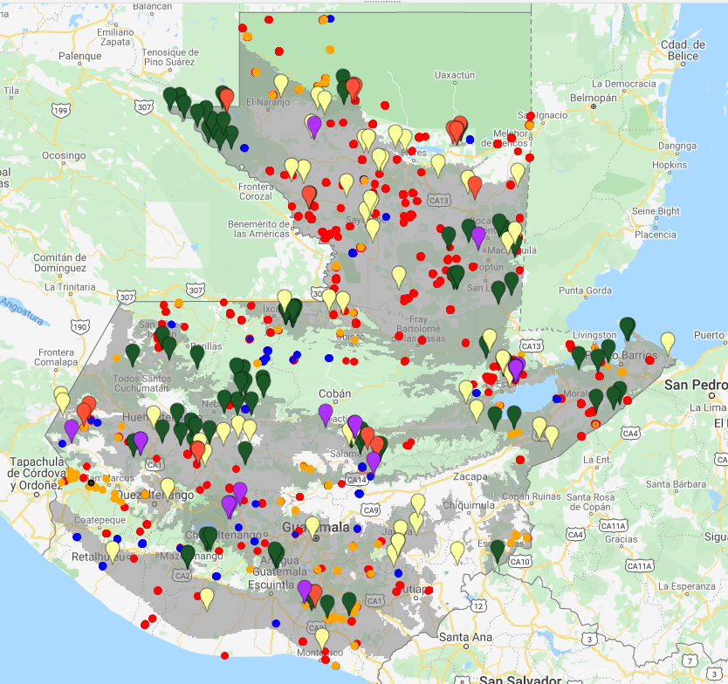
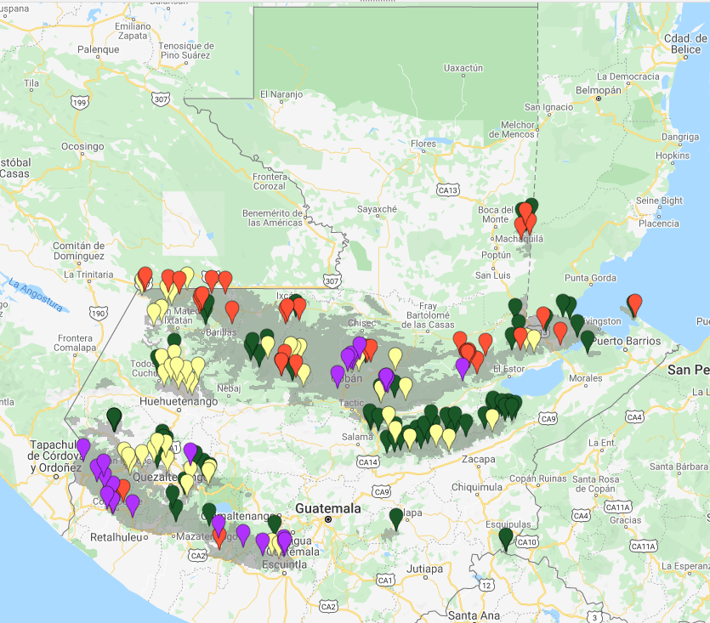
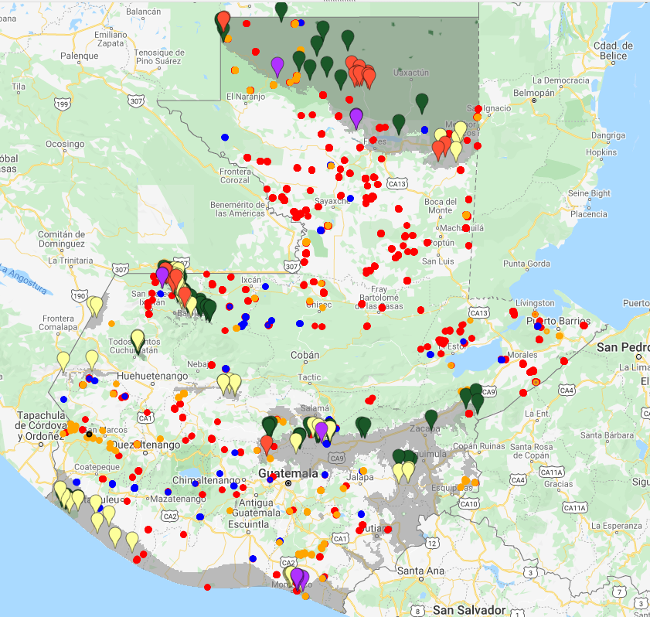
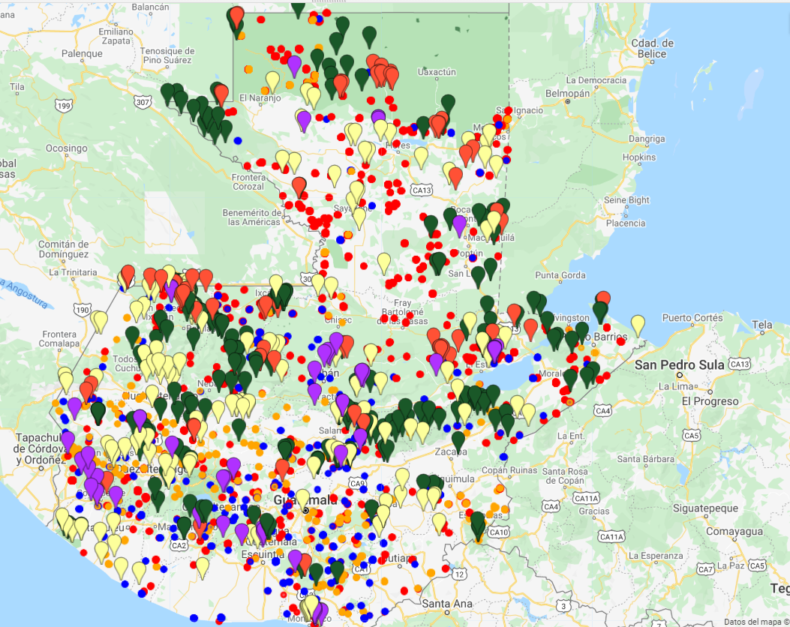

Slide 47
609 Muestras en GEE
43,488 Muestras GT
44,097‬ Muestras

Slide 48

Desarrollo de Script
1
Script para construir Mosaicos libres de nubes
342 líneas de código
2
Script para corrección topográfica de mosaico
145 líneas de código
3
Script para el análisis de Dinámica
415 líneas de código

Slide 49

DINÁMICA DE CAMBIO (versión 1.0)

Slide 50

Herramientas de análisis
Análisis de Precisión
En esta sección se asignan las muestras
Herramientas de visualización
Dentro del código se asignada el código en función de la cuadricula

Slide 51
HALLAZGOS

Slide 52




Hallazgos nuevo mapa dinámica forestal con mapas anteriores
Nuevo mapa dinámica
2006
Mapa GIMBUT
2006 - 2016
2016

Slide 53




Hallazgos nuevo mapa dinámica forestal con mapas anteriores
2006
Mapa GIMBUT
2006 - 2016
Nuevo mapa dinámica
2016

Slide 54



Hallazgos nuevo mapa dinámica forestal con mapas anteriores
MÁSCARA DE BOSQUE 2006
(Mapa GIMBUT)
IMAGEN 2006
MÁSCARA DE BOSQUE (Nuevo mapa dinámica)

Slide 55


Slide 56


Slide 57


Slide 58


MAPA BASE: PROCEDENTE DEL MODELO DE CLASIFICACIÓN AUTOMATIZADA
MAPA EDITADO: PROCEDENTE DEL LA TELE INTERPRETACIÓN Y EDICIÓN MANUAL

Slide 59


MAPA BASE: PROCEDENTE DEL MODELO DE CLASIFICACIÓN AUTOMATIZADA
MAPA EDITADO: PROCEDENTE DEL LA TELE INTERPRETACIÓN Y EDICIÓN MANUAL

Slide 60


MAPA BASE: RESULTADO DEL MODELO DE CLASIFICACIÓN EN GEE
MAPA EDITADO: RESULTADO DEL LA TELEINTERPRETACIÓN Y EDICIÓN

Slide 61





SECUENCIA DE AVANCE EN EL PROCESO DE TELE INTERPRETACIÓN Y EDICIÓN TOPOLÓGICA DEL MAPA DE DINÁMICA FORESTAL 2006 – 2016 DE GUATEMALA

Slide 62



Slide 63



Slide 64




Muchas Gracias

